Slide 1


ThrPy-多线程式类Python语言
第4组
组长：ZY2006109 姬轶
组员：ZY2006321 刘卓程

Slide 2

设计思路
词法、语法分析
指称语义设计
目录 / CONTENTS
实现与验证
总结与展望

Slide 3
Part 1
设计思路
设计驱动
语言特性

Slide 4

设计驱动
设计思路
神经网络的发展
词法、语法分析
神经网络有着很广泛的应用场景，使用CPU的多线程技术，在数据传输与数据预处理过程中能够快速高效地完成任务。
01
指称语义设计
实现与验证
02
Python语言对神经网络的支持
丰富的神经网络库，如Tensorflow、Pytorch等。
总结与展望
03
全局解释器锁（GIL）的存在
Python存在全局解释器锁，每当执行完100条字节码，全局锁才会释放，切换到其他线程执行，多线程名存实亡。
Notes:
在数据过大时，往往会因为数据预处理与数据传输过程很慢，在一个epoch跑完之后，新的数据并没有准备就位，导致显卡被闲置

Slide 5
语言特性
设计思路
词法、语法分析
完备的
数据类型
基础数据类型主要参考Python的数据类型
在此基础上定义了线程规格中所需的数据类型。
指称语义设计
语言特性
严格的
结构化形式
对每个线程都以 thread identifier 和 end identifier 来标识。
每个参数有严格的结构化定义。
实现与验证
总结与展望
更快的
响应速度
实现了多线程的功能。
充分利用了多核 CPU 的计算能力。

Slide 6
Part 2
词法、语法分析
词法规则设计
语法规则设计

Slide 7
词法规则设计
设计思路
关键字：
额外定义了18个关键字作为保留字（必须为小写）。
thread, features, flows, properties, end, none, in, out, data,
port, event, parameter, flow , source, sink , path, constant , access。
词法、语法分析
指称语义设计
专用符号：
在线程规格定义中定义了8个专用符号。
实现与验证
专有符号 | TokenType
+=> | PLUSEQUALTO
-> | MINUSTO
=> | EQUALTO
{ | LBRACE
} | RBRACE
: | COLON
:: | DOUBLECOLON
; | SEMI
总结与展望

Slide 8
词法规则设计
设计思路
数值类型：
主要数据类型为标识符identifier和浮点数decimal（保存具有小数点而且数值确定的数值）。
identifier = identifier_letter (underline?letter_or_digit)*
identifier_letter=a|..|z|A|..|Z|
letter_or_digit = identifier_letter | digit
digit = 0|..|9
underline=_
decimal = sign? numeral . numeral
numeral= digit (digit)*
sign = + | -
词法、语法分析
指称语义设计
实现与验证
总结与展望

Slide 9
语法规则设计（设计原则）
设计思路
在语法设计上，我们充分考虑到Python语言的编程特点，ThrPy在多线程规格定义上的设计原则有：
在Python已有的数据类型上追加定义了decimal浮点数，不同于float等已有的数值类型，decimal有着保存具有小数点而且数值确定的数值的作用。能够更加精确、完备地表示语法中的功能。
有严格的结构化形式，且该语言有利于书写。
查错能力强，有完善的词法、语法错误反馈机制。
词法、语法分析
指称语义设计
实现与验证
总结与展望

Slide 10
语法规则设计（实现设计）
设计思路
本语言采用 EBNF 来描述语法，并通过对部分语法的改造，消除间接递归的文法可能导致的死循环问题。
同时，为了降低语法的复杂度，允许一些语法存在二义性，这部分问题可以通过定义优先级从而消除，具体可以参照 Python 的运算符优先级和结合性一览表。
实现语法分析的基本步骤：
对程序设计语言的语法规则进行形式化描述（用 2 型文法）；
根据语言的语法描述形式，定义各种基本语法结构的抽象语法树；
选择一种合适的语法分析算法，并在分析程序中插入构造语法树等动作，组成语法分析程序。
词法、语法分析
指称语义设计
实现与验证
总结与展望
Notes:
2型文法：上下文无关文法 LL(1)分析

Slide 11
语法规则设计（整体设计）
设计思路
Thread语法规则G[ThreadSpec]如下：
ThreadSpec -->thread identifier [ features featureSpec ] [ flows flowSpec ] [ properties association; ] end identifier ;
featureSpec-->portSpec|ParameterSpec| none ;
portSpec --> identifier : IOtype portType [ { { association } } ] ;
portType -->data port [ reference ] | event data port [ reference ]| event port
ParameterSpec -->identifier : IOtype parameter [ reference ][ { { association } } ] ;
IOtype-->in | out | in out
flowSpec -->flowSourceSpec| flowSinkSpec| flowPathSpec| none;
flowSourceSpec -->identifier : flow source identifier [ { { association } } ] ;
flowSinkSpec -->identifier : flow sink identifier[ { { association } } ] ;
flowPathSpec -->identifier : flow path identifier ->identifier;
association -->[ identifier :: ] identifier splitter [ constant ] access decimal | none
splitter--> => | +=>
reference -->[ { identifier :: } ] identifier
词法、语法分析
指称语义设计
实现与验证
总结与展望

Slide 12
语法规则设计（语法改造示例）
设计思路
featureSpec、portSpec、ParameterSpec、portType 改造
featureSpec → portSpec | ParameterSpec | none ;
portSpec → identifier : IOtype portType [ { { association } } ] ;
ParameterSpec → identifier : IOtype parameter [ reference ][ { { association } } ] ;
portType → data port [ reference ] | event data port [ reference ] | event port
改造后，文法变为：
featureSpec → identifier : IOtype port| none ;
port → portSpec|ParameterSpec
portSpec → portType [ { { association } } ] ;
ParameterSpec → parameter [ reference][ { { association } } ];
portType → data port [ reference ] | event data port [ reference ] | event port
词法、语法分析
指称语义设计
实现与验证
总结与展望

Slide 13



语法规则设计（设计思路）
设计思路
词法、语法分析
一个线程的规格定义需要定义它的特征（线程作用）、数据流（数据流源、数据流目标、数据路径）、属性（线程数据接口的流量）。使用thread identifier 和 end identifier 来标识一个线程。
指称语义设计
特征规格声明
实现与验证
特征中 参数规格声明
总结与展望
数据流规格声明：包括数据源、数据流目标、数据流路径的声明

Slide 14

语法规则设计（设计思路）
设计思路
词法、语法分析
指称语义设计
Association(约束)：
用来约束identifier中的数据规格。
Splitter(分隔符)：
用以限定identifier的数据规格大小（=>用来限定不变的大小，+=>用来限定下界）。
Reference(引用)：
: :作为运算符，表示作用域和所属关系（参考了C中的语法）。
实现与验证
总结与展望

Slide 15
Part 3
指称语义设计
Notes:
那么介绍完了人体姿态估计方法，我们来看一下智能化健身的相关内容

Slide 16
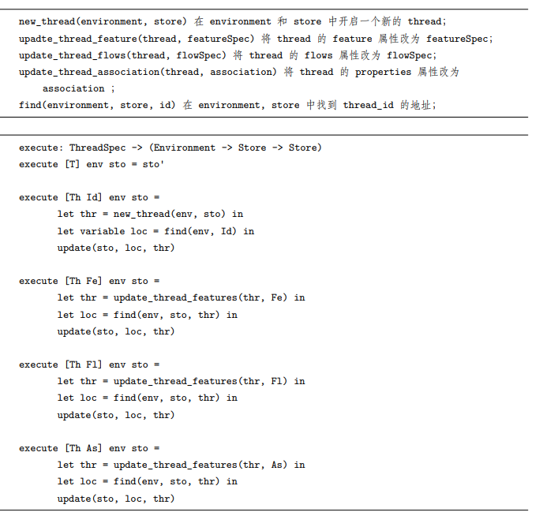
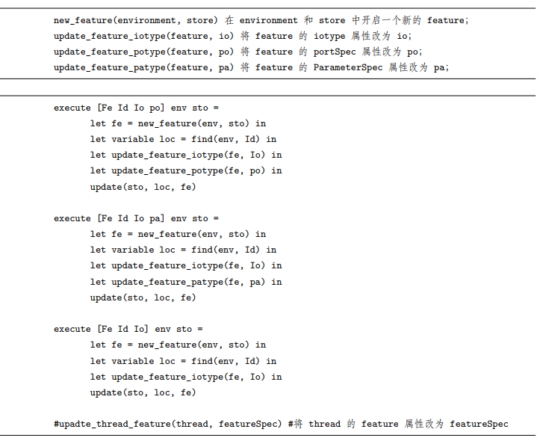
指称语义设计（以ThreadSpec和FeatureSpec为例）
设计思路
词法、语法设计
指称语义设计
实现与验证
总结与展望

Slide 17
Part 4
实现与验证
实现
测试验证

Slide 18
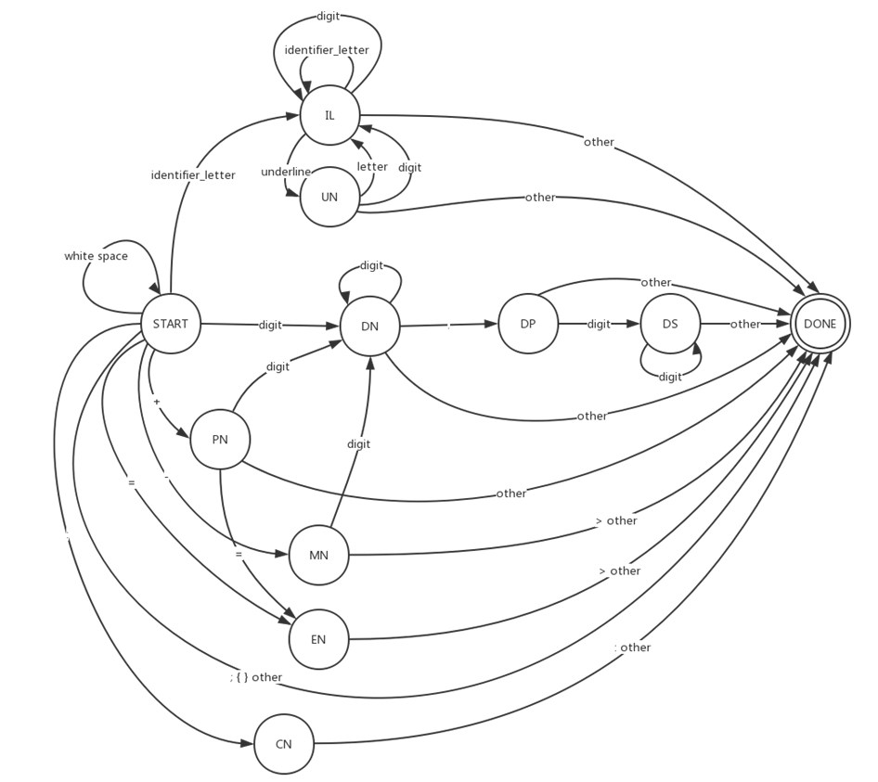
实现（词法分析器）
设计思路
词法分析器：
词法分析的设计经历从正规表达式到不确定性有穷自动机（NFA）再通过词法规则的改写建立确定性有穷自动机（DFA），最后产生词法分析程序。
词法分析器对输入的语言源码进行词法分析，生成Token序列，并按原顺序、结构输出到 tokenOut 文件中，等待下一步的语法分析。
词法、语法设计
指称语义设计
实现与验证
总结与展望
确定性有穷自动机 →

Slide 19
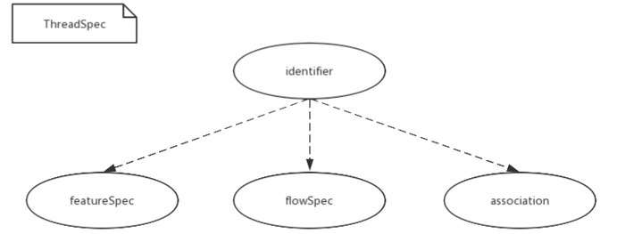
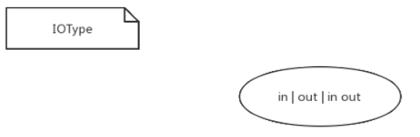
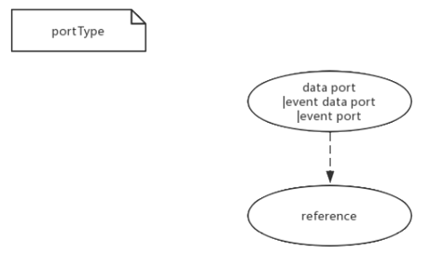
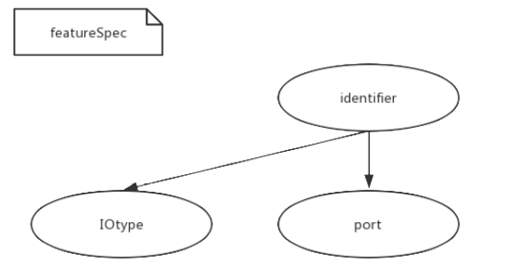
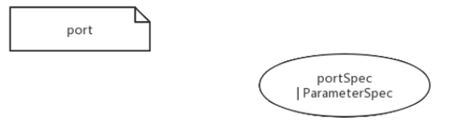
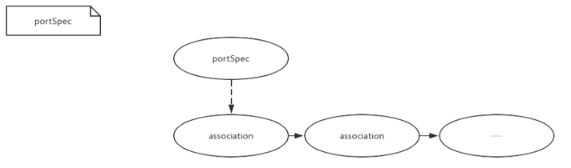
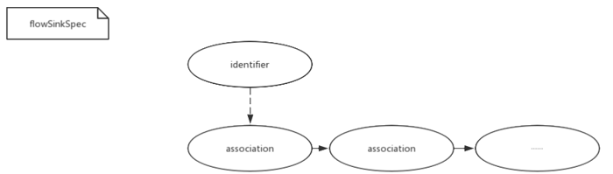
实现（语法分析器）
设计思路
语法分析：
1. 对程序设计语言的语法规则进行形式化描述（用 2 型文法）；
2. 根据语言的语法描述形式，定义各种基本语法结构的抽象语法树；
3. 选择一种合适的语法分析算法，并在分析程序中插入构造语法树等动作。
词法、语法设计
指称语义设计
··· ···
抽象语法树→
实现与验证
总结与展望

Slide 20
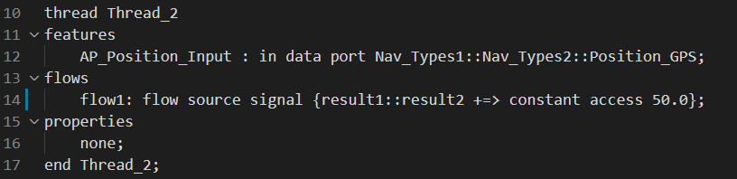
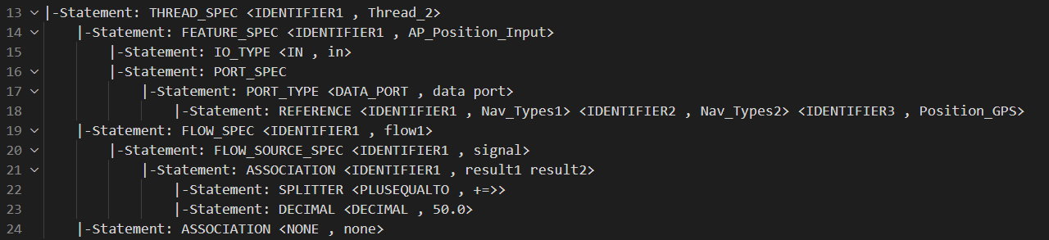
验证测试（正确生成抽象语法树）
设计思路
词法、语法设计
指称语义设计
实现与验证
总结与展望

Slide 21
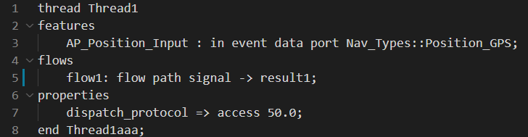
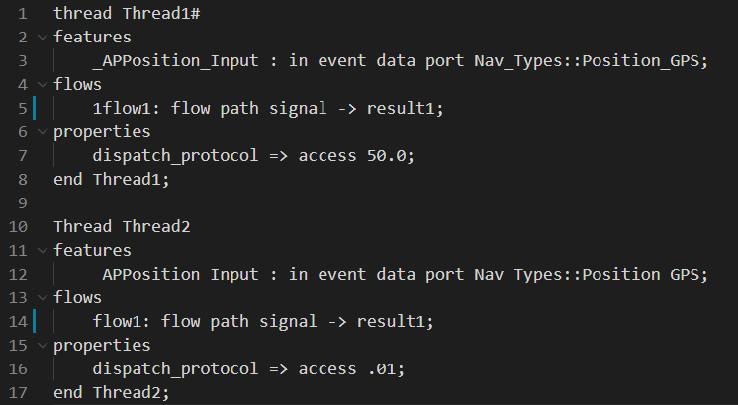
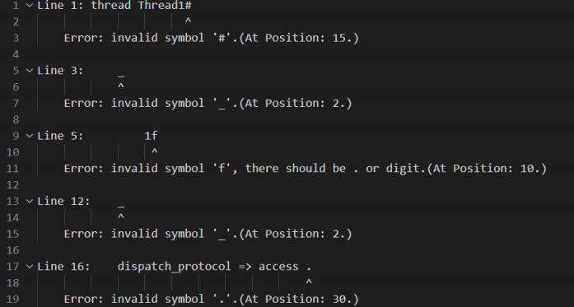
验证测试（出现错误情况）
设计思路
词法、语法设计
指称语义设计
实现与验证
总结与展望

Slide 22
Part 5
总结与展望
Notes:
最后是总结与展望部分

Slide 23
总结与展望
设计思路
01
基本实现了当初设计的目标。
词法、语法设计
指称语义设计
在属性中可以定义更多样的属性条件。
展望
能够给出较为清晰的语法树和词法、语法的错误反馈。
实现与验证
04
02
总结与展望
在数据流中添加延迟的约束等。
03

Slide 24
谢谢！
第4组
组长：ZY2006109 姬轶
组员：ZY2006321 刘卓程

